Slide 1
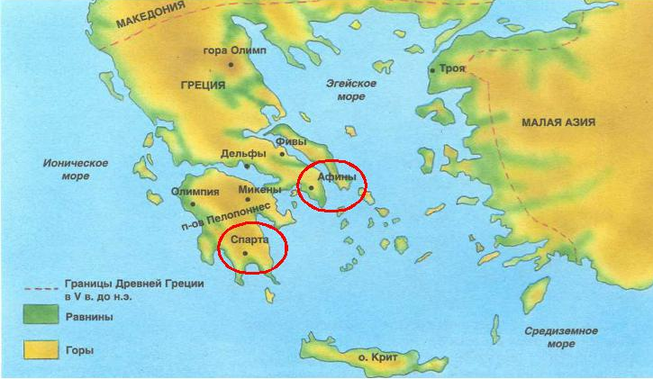
Самыми образованными в Греции людьми считались жители города Афины.

Slide 2
План
1 Какие учебные заведения существовали в Афинах?
2С какого возраста велось обучение?
3Кто обучался в учебных заведениях?
4 Кто обучал детей ?
5 Что изучали?
6 Какие принадлежности брали с собой в школу?
7Чем современное образование отличается от древнегреческого?
8 Плюсы и минусы афинского образования?

Slide 3
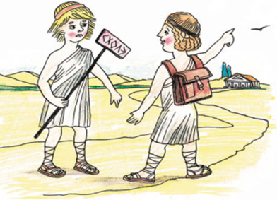
Учебные заведения
Школа
7-12 лет
Палестра
12-16 лет
Гимнасия
16 и старше
Учебные заведения
с… лет
с…лет
с…лет
В школах обучались сыновья свободных греков с 7 лет. Образование в Греции было платным. Девочек учили дома матери, главным занятием для них было домоводство.

Slide 4
Палестра - спортивная школа
*Борьба *Кулачный бой *Бег *Прыжки *Метание диска *Метание копья

Slide 5
Гимнасия – школа для взрослых
Центры интеллектуальной жизни, где были места для отдыха, занятия спортом и библиотеки. Некоторые оставались там до глубокой старости.
Занимались гимнастикой
Выступали известные ученые
Обучались красноречию – умению отстаивать свое мнение

Slide 6
Педагог (от греч. «сопровождающий ребёнка»)
«Будь усерден, бойся наказания. Если будешь шалить, тебя справедливо накажут и побьют палкой
Помни, священный храм знаний не для игр и криков
Стань достойным гражданином, продолжателем дела отца

Slide 7
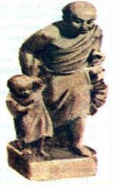
В афинской школе
Школа в переводе с греческого означает “досуг” - время, не занятое работой
Чему учили в греческой школе?

Slide 8
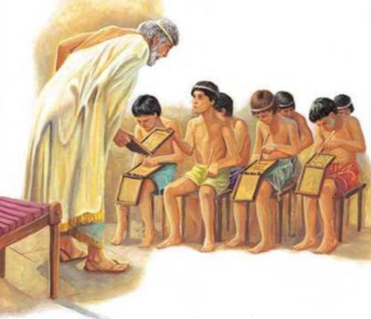
Расписание:
1 урок – грамматика
2 урок – математика
3 урок – чтение
4 урок – практические занятия
5 урок – музыка

Slide 9
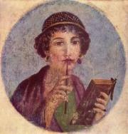
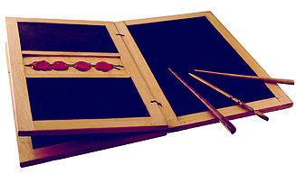
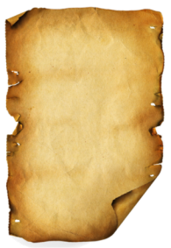
Писали греки на:
Грамматика
Табула – доска для письма, покрытая воском
Стиль – палка для выдавливания букв
Старшие школьники писали на папирусе и пергаменте

Slide 10
Греческий алфавит
БУКВА | НАЗВАНИЕ | ПРОИЗНОШЕНИЕ | БУКВА | НАЗВАНИЕ | ПРОИЗНОШЕНИЕ
A, α | альфа | а | N, ν | ни | н
B, β | вита | в | Ξ, ξ | кси | кс
Г, γ | гамма | г | O, o | омикрон | о
Δ, δ | дельта | д | П, π | пи | п
E, ε | эпсилон | э | Р, ρ | ро | р
Z, ζ | зита | з | Σ, σ | сигма | с
H, η | ита | и | Т, τ | таф | т
Θ, θ | фита | англ. th | Y, υ | ипсилон | и/й/в/ф
I, ι | йота | и/й | Ф, φ | фи | ф
K, κ | капа | к | X, χ | хи | х
Λ, λ | ламбда | л | Ψ, ψ | пси | пс
M, μ | ми | м | Ω, ω | омега | о

Slide 11
Греческие цифры
математика
α' | β' | γ' | δ' | ε' | σ' | ζ' | η' | θ' | ι'
1 | 2 | 3 | 4 | 5 | 6 | 7 | 8 | 9 | 10
Решите задачу
Дионис шалил на уроке и получил за это 4 удара палкой, а Деметриос опоздал на занятия и был наказан 2 ударами. Сколько ударов нанес учитель в течение урока?
δ'+ β'= σ'
4 + 2 = 6

Slide 12
Чтение
Аристотель писал:
«Одни орудия являются одушевленными, другие- неодушевленными. Раб есть одушевленная собственность и наиболее совершенное из всех орудий.
Одни люди созданы природой быть свободными, другие- рабами. Тем людям, которые по своей природе рабы, быть рабами справедливо»
Иные взгляды на природу человека высказывал Антифонт: «По природе все люди во всех отношениях равны. Мы все одинаково дышим воздухом- через рот и нос, и едим мы все одинаково при помощи рук ».
ВОПРОСЫ:
- Со взглядом какого учёного согласен ты, почему?
- Какие орудия труда Аристотель называл одушевленными , а какие –неодушевленными?

Slide 13
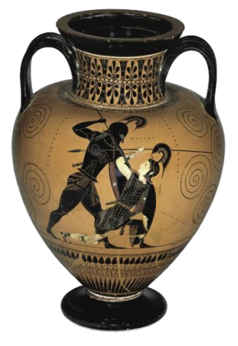
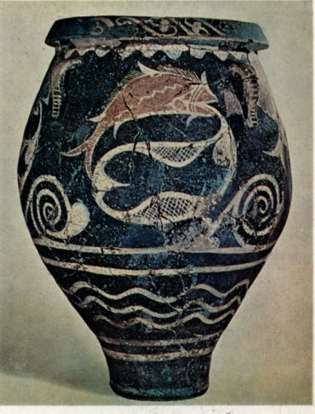
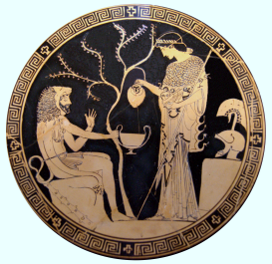
Практические занятия
Чернофигурный сосуд
Краснофигурный сосуд

Slide 14
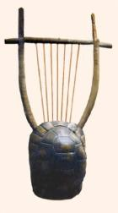
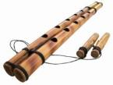
Занятия музыкой
Лира
Флейта
«…без любви к музыке нельзя стать настоящим человеком»

Slide 15
Выступление юного грека
У Архимеда, Архимеда, Архимеда
Всегда победа, всегда победа.
Наш Архимед, наш Архимед, наш Архимед
На все умеет дать ответ.
У Геерона была корона
И вдруг подумал Геерон,
Что та корона не золотая
И Архимеда вызвал он.

Slide 16
Домашнее задание
§ 38
КАРТОЧКА №35
Сравни обучение в современной школе и афинской. Что тебе нравится, а что нет? Почему? Для этого вспомни:
* Со скольких лет начиналось обучение в афинской школе и у нас?
* Почему в афинской школе учили только мальчиков, а сейчас учат всех?
* Чему учили детей?
* До какого возраста обучались дети?
* Что тебе нравится, а что нет в этих системах обучения? Сделай вывод.
Для любознательных: Нарисовать словесный портрет выпускника афинской школы. Какого человека стремились воспитать в афинских школах ? Какими качествами он должен был обладать?

